Slide 1
多媒體第三十二組
Project7
107370134 林紀緯
108AB0008 江大衞
108820016 郭梓琳

Slide 2
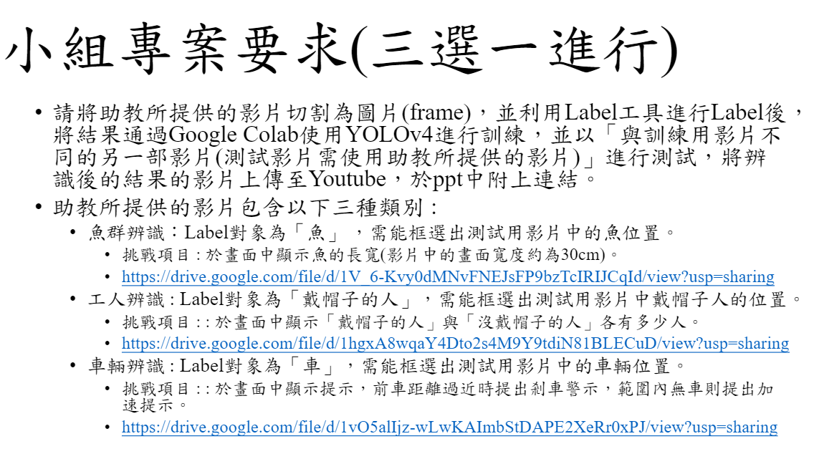

Slide 3
Yolo 簡介與優點
Yolo(You Only Look Once)
YOLO是一個可以一次性預測多個Box位置和類別的卷積神經網路，能夠實現端到端的目標檢測和識別，其最大的優勢就是速度快。事實上，目標檢測的本質就是迴歸，因此一個實現迴歸功能的CNN並不需要複雜的設計過程。YOLO沒有選擇滑動視窗（sliding window）或提取proposal的方式訓練網路，而是直接選用整圖訓練模型。這樣做的好處在於可以更好的區分目標和背景區域。

Slide 4
遇到的困難及解決
4
Google colab難以使用在Yolo訓練上面
LabelImg使用前的困難排除太多
使用LabelImg需要手動標示特徵
Obj.data需要使用絕對路徑，不能用相對路徑。
不知道valid.txt裡面該放什麼資料
Yolov4.conv.137是預處理的權重檔，ppt裡面沒有告訴我們。

Slide 5
資料集的選擇原因
我們選擇使用工人的資料集來做訓練及辨識，原因是因為工人的資料及內部有出現沒有工人帽的人及有工人帽的人。這種類型的資料可以用來確認我們辨識到的東西是否是正確的，而不是只是看到人就辨識為人。
選用的資料集為助教提供的影片中第1到3個影片
測試影片為助教提供的影片中第4個影片及網路上搜尋的新聞片段
資料集
https://drive.google.com/drive/folders/1sy1j_i0Tv63ynViR5AtVepX_amdHYNp6?usp=sharing

Slide 6
程式執行結果
北科大-多媒體32組辨識結果1
https://www.youtube.com/watch?v=iHNGZBjkjRo
北科大-多媒體32組辨識結果2
https://www.youtube.com/watch?v=bVzmSpXBDBg

Slide 7
討論分析
就結而論我們的辨識成果算是不錯的，只是能夠進一步地將辨識率較低的辨識結果屏蔽掉，這樣在整體畫面上看來會更加的完美。也許在資料集的標籤上也可以考量到一些情況來注重到標籤時的細節，辨識結果可能會更加精確

